Slide 1

Sesión
Pruebas unitarias
WWW.MAKAIA.ORG
Carrera 43 A # 34 - 155. Almacentro. Torre Norte. Oficina 701
Medellín (Antioquia), Colombia

Slide 2

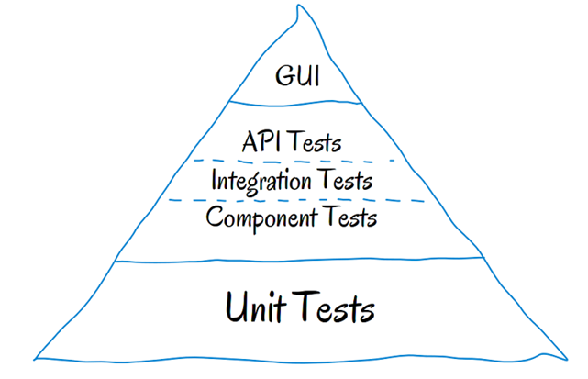
WWW.MAKAIA.ORG
Carrera 43 A # 34 - 155. Almacentro. Torre Norte. Oficina 701
Medellín (Antioquia), Colombia

Slide 3
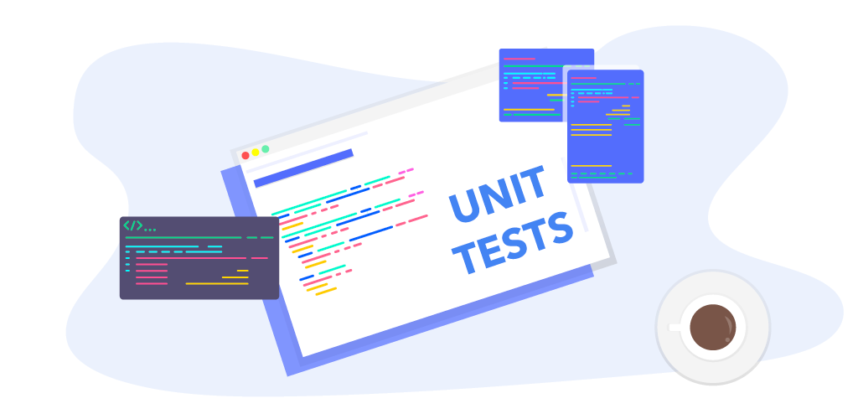
WWW.MAKAIA.ORG
Carrera 43 A # 34 - 155. Almacentro. Torre Norte. Oficina 701
Medellín (Antioquia), Colombia

Slide 4

WWW.MAKAIA.ORG
Carrera 43 A # 34 - 155. Almacentro. Torre Norte. Oficina 701
Medellín (Antioquia), Colombia

Slide 5
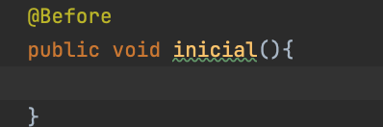
Pasos par realizar una prueba unitaria con Junit
@Before: ejecuta el método que la contiene justo antes de cada test, dirve para inicializar todas las dependencias de las clase
WWW.MAKAIA.ORG
Carrera 43 A # 34 - 155. Almacentro. Torre Norte. Oficina 701
Medellín (Antioquia), Colombia

Slide 6
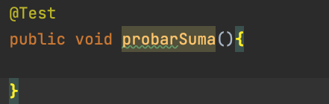
Pasos par realizar una prueba unitaria con Junit
@Test: indica que el método que la contiene es un test: expected y timeo
WWW.MAKAIA.ORG
Carrera 43 A # 34 - 155. Almacentro. Torre Norte. Oficina 701
Medellín (Antioquia), Colombia

Slide 7
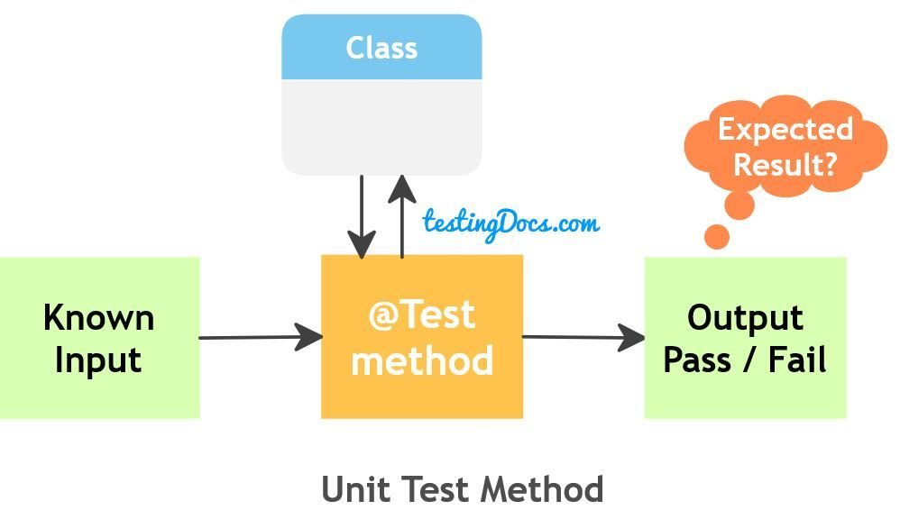
Pasos para realizar una prueba unitaria con Junit
WWW.MAKAIA.ORG
Carrera 43 A # 34 - 155. Almacentro. Torre Norte. Oficina 701
Medellín (Antioquia), Colombia

Slide 8
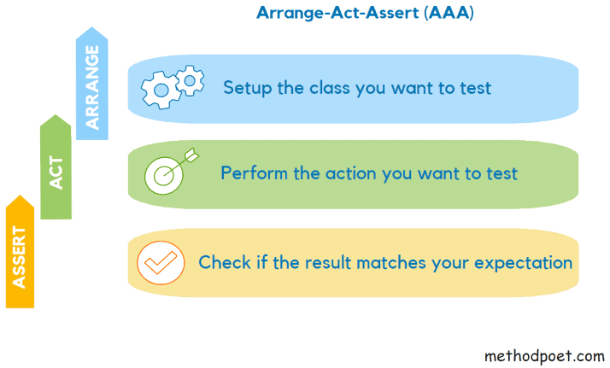
Patron de pruebas unitarias AAA
Arrange: Realice la configuración y la inicialización necesarias para la prueba.
Act: Tomar la(s) acción(es) requerida(s) para la prueba.
Assert: Verificar los resultados de la prueba.
WWW.MAKAIA.ORG
Carrera 43 A # 34 - 155. Almacentro. Torre Norte. Oficina 701
Medellín (Antioquia), Colombia

Slide 9
Patron de pruebas unitarias AAA
Arrange: Realice la configuración y la inicialización necesarias para la prueba.
Act: Tomar la(s) acción(es) requerida(s) para la prueba.
Assert: Verificar los resultados de la prueba.
WWW.MAKAIA.ORG
Carrera 43 A # 34 - 155. Almacentro. Torre Norte. Oficina 701
Medellín (Antioquia), Colombia

Slide 10
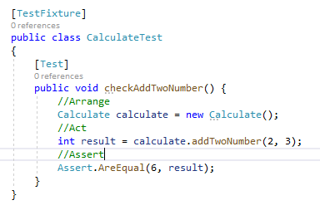
Patron de pruebas unitarias AAA
WWW.MAKAIA.ORG
Carrera 43 A # 34 - 155. Almacentro. Torre Norte. Oficina 701
Medellín (Antioquia), Colombia

Slide 11
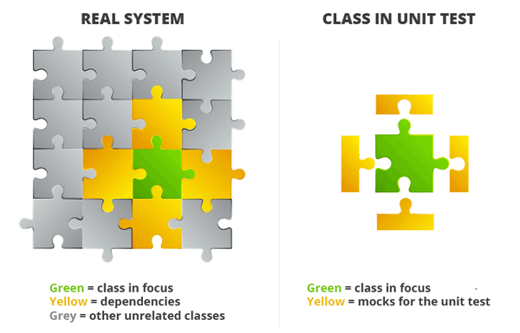
Que son los mocks
Servicios externos
Htttps request a otros servicios
Poner mensajes en una cola
Bases de datos.
WWW.MAKAIA.ORG
Carrera 43 A # 34 - 155. Almacentro. Torre Norte. Oficina 701
Medellín (Antioquia), Colombia

Slide 12
Metodos en JUnit
@Test | indica que el método que la contiene es un test: expected y timeout.
@Before: | ejecuta el método que la contiene justo antes de cada test.
@After | ejecuta el método que la contiene justo después de cada test.
@BeforeClass | ejecuta el método (estático) que la contiene justo antes del primer test.
@AfterClass | ejecuta el método (estático) que la contiene justo después del último test.
@Ignore | evita la ejecución del tests. No es muy recomendable su uso porque puede ocultar test fallidos. Si dudamos si el test debe estar o no, quizás borrarlo es la mejor de las decisiones
WWW.MAKAIA.ORG
Carrera 43 A # 34 - 155. Almacentro. Torre Norte. Oficina 701
Medellín (Antioquia), Colombia

Slide 13
Metodos en JUnit
assertTrue/assertFalse | (condición a testear): Comprueba que la condición es cierta o falsa.
assertEquals/assertNotEquals | (valor esperado, valor obtenido). Es importante el orden de los valores esperado y obtenido.
assertNull/assertNotNull (object) | Comprueba que el objeto obtenido es nulo o no.
WWW.MAKAIA.ORG
Carrera 43 A # 34 - 155. Almacentro. Torre Norte. Oficina 701
Medellín (Antioquia), Colombia

Slide 14
Fuentes
https://blog.softtek.com/es/testing-unitario
WWW.MAKAIA.ORG
Carrera 43 A # 34 - 155. Almacentro. Torre Norte. Oficina 701
Medellín (Antioquia), Colombia

Slide 15





STRATEGY
WWW.MAKAIA.ORG
CONCEPT
PROMOTE
Info: comunicaciones@makaia.org
Corporación MAKAIA
Medellín, Colombia
Carrera 43A – 34-155. Almacentro
Torre Norte, Oficina 701
Teléfono: (+574) 448 03 74
Móvil: (+57) 320 761 01 76
@makaiaorg

